Slide 1
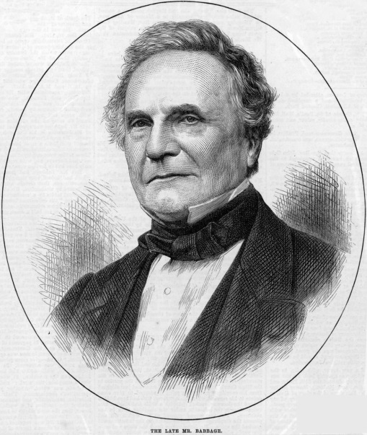
Décrypter le chiffre de Vigénère
Cryptogramme
XAUNMEESYIEDTLLFGSNBWQ
UFXPQTYORUTYIINUMQIEUL
SMFAFXGUTYBXXAGBHMIFII
MUMQIDEKRIFRRIRZQUHIENO
OOIGRMLYETYOVQRYSIXEOK
IYPYOIGRFBWPIYRBQURJIY
EMJIGRYKXYACPPQSPBVESI
RZQRUFREDYJIGRYKXBLOPJ
ARNPUGEFBWMILXMZSSMZYXP
NBPUMYZMEEFBUGENLRDEPB
JXONQEZTMBWOEFIIPAHPPQ
BFLGDEMFWFAHQ
Charles Babbage (1791 – 1871)
Notes:
Charles Babbage, est un mathématicien et inventeur visionnaire britannique qui fut l'un des principaux précurseurs de l'informatique.
Il fut le premier à énoncer le principe d'un ordinateur.
C'est en 1834, pendant le développement d'une machine à calculer destinée au calcul et à l'impression de tables mathématiques (la machine à différences) qu'il eut l'idée d'y incorporer des cartes du métier Jacquard, dont la lecture séquentielle donnerait des instructions et des données à sa machine, et donc imagina l'ancêtre mécanique des ordinateurs d'aujourd'hui.

Slide 2
Décrypter la table de Vigénère
Analyse des séquences répétées dans le texte :
XAUNMEESYIEDTLLFGSNBWQUFXPQTYORUTYIINUMQIEULSMFAFXGUTYBXXAGBHMIFI
LMUMQIDEKRIFRRIRZQUHIENOOOIGRMLYETYOVQRYSIXEOKIYPYOIGRFBWPIYRBQURJIYEMJIGRYKXYACPPQSPBVESIRZQRUFREDYJIGRYKXBLOPJARNPUGEFBWMILXMZSSMZYXPNBPUMYZMEEFBUGENLRDEPBJXONQEZTMBWOEFIIPAHPPQBFLGDEMFWFAHQ
Séquence répétée | Espace de répétition | Longueurs de clés possibles
 |  | 2 | 3 | 4 | 5 | 6 | 7 | 8 | 9 | 10 | 11 | 12 | 13 | 14 | 15
U-M-Q-I | 30 | X | X |  | X | X |  |  |  | X |  |  |  |  | X
O-I-G-R | 25 |  |  |  | X
J-I-G-R-Y | 30 | X | X |  | X | X |  |  |  | X |  |  |  |  | X
2 : la clé est constituée de 2 lettres et se répète 15 fois entre deux occurrences
3 : la clé est constituée de 3 lettres et se répète 10 fois entre deux occurrences
5 : la clé est constituée de 5 lettres et se répète 6 fois entre deux occurrences
…

Slide 3
Décrypter la table de Vigénère
La clé fait donc 5 caractères, que l’on dénommera L₁, L₂, L₃, L₄ et L₅
La clé est répétée tous les 5 caractères donc :
L₁ est appliquée à la 1ère, 6ème, 11ème, 16ème, … lettres du message
L₂ est appliquée à la 2ème, 7ème, 12ème, … lettres du message
L₃ est appliquée à la 3ème, 8ème, 13ème, … lettres du message
L₄ est appliquée à la 4ème, 9ème, 14ème, … lettres du message
L₅ est appliquée à la 5ème, 10ème, 15ème, … lettres du message
X | A | U | N | M | E | E | S | Y | I | E | D | T | L | L | F | …
L₁ | L₂ | L₃ | L₄ | L₅ | L₁ | L₂ | L₃ | L₄ | L₅ | L₁ | L₂ | L₃ | L₄ | L₅ | L₁ | …

Slide 4
Décrypter la table de Vigénère
Analyse des fréquences :
 |  |  |  | X
 |  |  |  | X
 |  |  |  | X
 |  |  |  | X
 |  |  |  | X
 |  |  |  | X
X |  |  |  | X
X |  |  |  | X |  |  |  | X |  |  |  |  |  |  |  |  |  | X
X |  |  |  | X |  |  |  | X |  |  |  |  | X |  |  |  |  | X | X
X |  |  |  | X |  |  |  | X |  |  |  |  | X |  |  |  | X | X | X | X
X |  |  |  | X |  |  |  | X |  |  | X |  | X | X |  |  | X | X | X | X
X |  |  |  | X |  |  |  | X |  |  | X |  | X | X |  |  | X | X | X | X
X |  | X | X | X |  |  |  | X |  |  | X | X | X | X | X |  | X | X | X | X
X |  | X | X | X |  |  |  | X |  |  | X | X | X | X | X |  | X | X | X | X | X
X | X | X | X | X | X | X | X | X | X |  | X | X | X | X | X | X | X | X | X | X | X |  | X |  | X
9 | 1 | 3 | 3 | 15 | 1 | 1 | 1 | 8 | 1 | 0 | 5 | 3 | 7 | 5 | 3 | 1 | 6 | 8 | 7 | 6 | 2 | 0 | 1 | 0 | 1
A | B | C | D | E | F | G | H | I | J | K | L | M | N | O | P | K | R | S | T | U | V | W | X | Y | Z
 |  |  |  |  |  |  |  | X
 |  |  |  |  |  |  |  | X
 |  |  |  |  |  |  |  | X
 |  |  |  |  |  |  |  | X
 |  |  |  |  |  |  |  | X
 |  |  |  |  |  |  |  | X
 |  |  |  |  |  |  |  | X
 |  |  |  |  |  |  |  | X
 |  |  |  |  |  | X |  | X |  |  |  |  |  |  |  |  |  |  |  |  |  | X
 |  |  |  | X |  | X |  | X |  |  |  |  |  |  | X |  |  |  |  |  |  | X | X
 |  |  |  | X |  | X |  | X |  |  |  | X |  |  | X |  | X |  |  |  |  | X | X
 |  |  |  | X |  | X |  | X | X |  |  | X |  |  | X |  | X |  |  | X | X | X | X | X
 | X |  |  | X | X | X | X | X | X |  |  | X |  |  | X |  | X |  |  | X | X | X | X | X | X
0 | 1 | 0 | 0 | 4 | 1 | 5 | 1 | 13 | 2 | 0 | 0 | 3 | 0 | 0 | 4 | 0 | 3 | 0 | 0 | 2 | 2 | 5 | 4 | 2 | 1
A | B | C | D | E | F | G | H | I | J | K | L | M | N | O | P | K | R | S | T | U | V | W | X | Y | Z
Lettres chiffrées par L1
Alphabet usuel
On peut supposer que I correspond à E chiffrée.

Slide 5
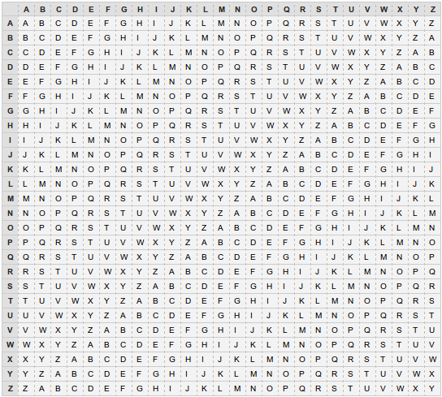
Décrypter la table de Vigénère
Comme I correspond à E chiffrée, L1 vaut donc E.

Slide 6
Décrypter la table de Vigénère
En reprenant la même logique pour L2, L3, L4 et L5, on obtient le texte en clair :
Tout passe - L’art robuste Seul a l’éternité, le buste survit à la cité
Et la médaille austère que trouve le laboureur sous terre révèle un empereur.
Les dieux eux-mêmes meurent, mais les vers souverains demeurent plus forts que les airains.
Sculpte, lime, cisèle ; que ton rêve flottant se scelle dans le bloc résistant !
Poème intitulé L’Art de Théophile Gautier, poète contemporain de Charles Babbage

Slide 7
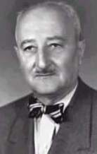
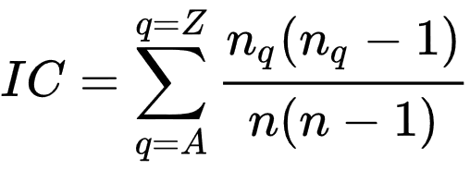
Indice de coïncidence
Technique de cryptanalyse inventée par William F. Friedman en 1920
Avec n le nombre de lettres, n_{a} le nombre de A, n_{b} le nombre de B,…
Par exemple pour sur un texte de 100 lettres avec 20 lettres A, 5 lettres B, 7 lettres C,… : 20*19/100*99 + 7*6/100*99 + 5*4/100*99 + …
Langue | Indice
Suédois | 0,0644
Anglais | 0,0667
Norvégien | 0,0694
Danois | 0,0707
Finnois | 0,0737
Arabe | 0,0758
Allemand | 0,0762
Espagnol | 0,0770
Français | 0,0778
Néerlandais | 0,0798
Malaysien | 0,0852
William F. Friedman (1891 – 1969)
Notes:
William F. Friedman (24 septembre 1891 à Chișinău (Moldavie) - 12 novembre 1969 à Washington DC) était un cryptologue de l'armée de terre américaine. L'indice de coïncidence qu'il a inventé permettra aux cryptanalystes d'adopter désormais une approche scientifique de leur travail.
L'indice permet de savoir si un texte a été chiffré avec un chiffre mono-alphabétique ou un chiffre poly-alphabétique en étudiant la probabilité de répétition des lettres du message chiffré. Il donne également une indication sur la longueur de la clé probable.

